Slide 1
多言語防災講習
-災害への備えは大丈夫？-
稲沢市 総務部 危機管理課

Slide 2
いきなりですが質問
災害をイメージできていますか？

Slide 3
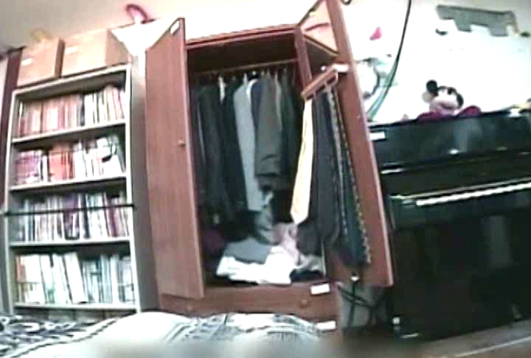

Slide 4
いきなりですが質問
災害をイメージできていますか？
・実際に備えていますか？
・どんな備えが必要なのか？
・それは十分なのか？

Slide 5
本日のテーマ
・稲沢市で想定される災害について
・自助・共助・公助について
・風水害について
・災害用伝言ダイヤルについて

Slide 6
稲沢市で想定される災害について

Slide 7
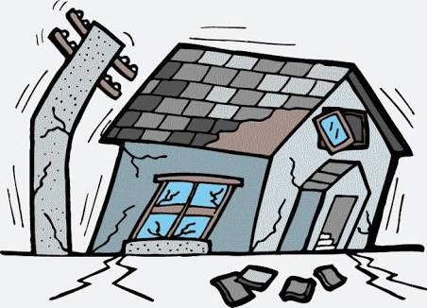

稲沢市で想定される災害について
南海トラフ地震
地震
風水害
雷、竜巻、雪害、大規模火災
（津波）（原子力）（火山災害）（土砂災害）
最大震度７ 広い範囲で液状化
１ヶ月後の避難者数最大９万人
ゲリラ豪雨、台風
温暖化により頻度が多くなっている。
伊勢湾台風を超す規模の台風が到来する可能性も

Slide 8
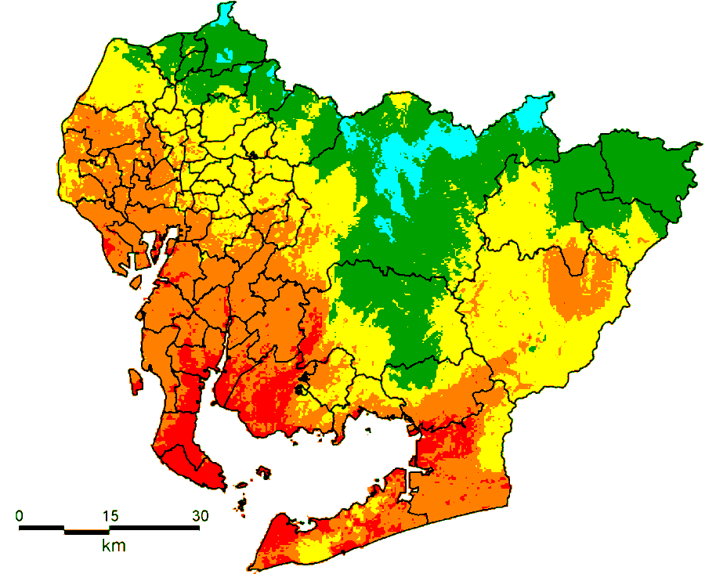
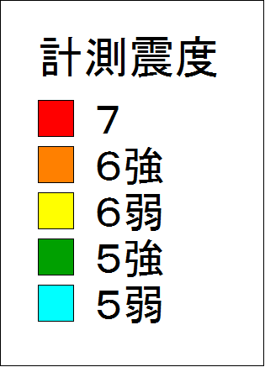
愛知県予想震度分布（理論上最大想定モデル）
稲沢市は、震度６弱～７
稲沢市

Slide 9
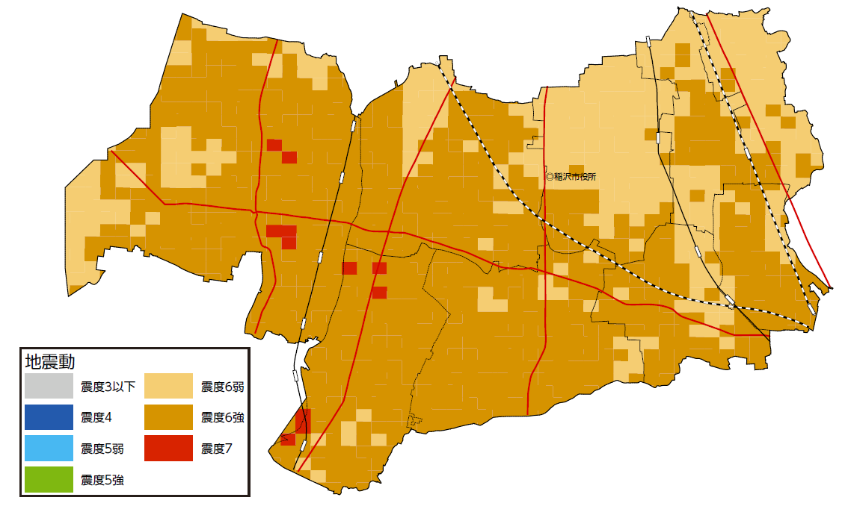
愛知県予想震度分布（理論上最大想定モデル）
稲沢市は、震度６弱～７
下津
祖父江
下津
小正
稲沢
小正
稲沢
◎
明治
祖父江
明治
大里東
平和
大里東
平和
千代田
大里西
大里西
千代田

Slide 10
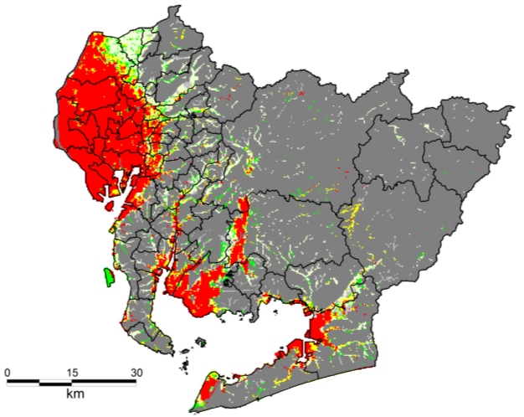
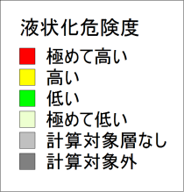
愛知県予想液状化危険度（理論上最大想定モデル）
稲沢市は、ほぼ全域極めて高い。
液状化とは、通常お互いにくっついている砂の粒子が、地震の揺れによってバラバラになり、地盤が下がってしまう現象です。
稲沢市

Slide 11
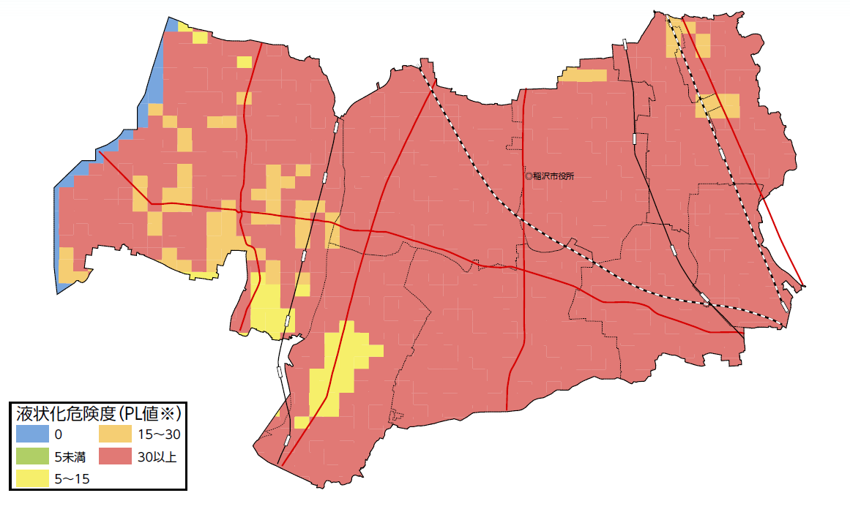
愛知県予想液状化危険度（理論上最大想定モデル）
稲沢市は、ほぼ全域、極めて高い。
下津
小正
稲沢
祖父江
明治
◎
大里東
平和
千代田
大里西
※ＰＬ値
地震動、地盤特性、地下水位から求められる液状化しやすさを表す指標、大きいほど液状化の危険性が高いと判断できる。

Slide 12
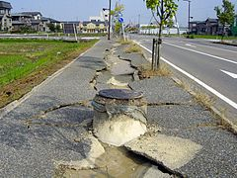
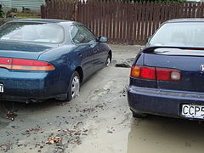
地震に備えよう！！
稲沢市では「液状化現象」が発生する。
液状化現象とは・・・
マンホールが浮き出て、電柱が傾いている様子
車のタイヤが地中に沈み込む様子

Slide 13
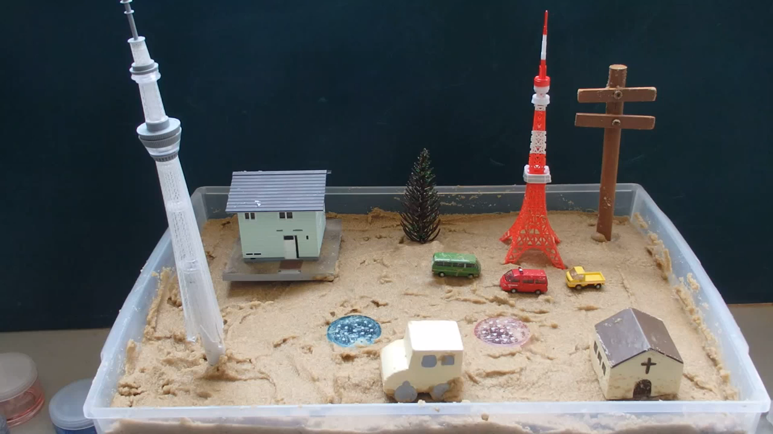
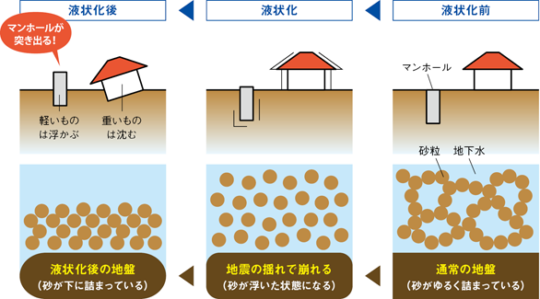
液状化現象
地面が液体のようになること
出典：http://sciencewindow.jst.go.jp/html/sw43/sr-experiment

Slide 14
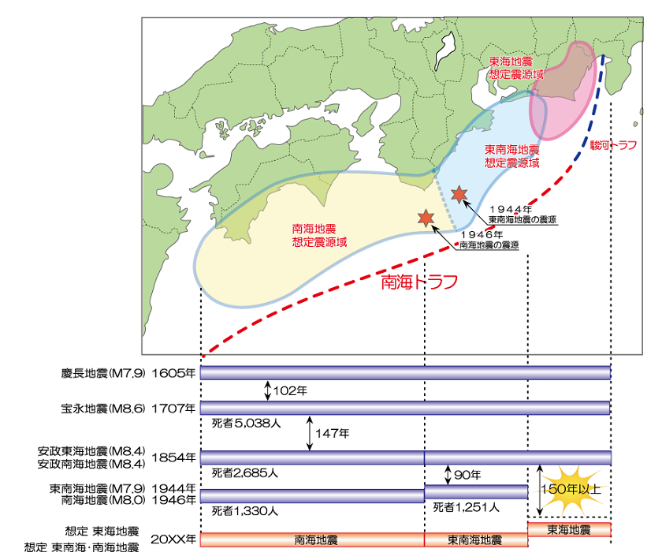
地震は必ず起こる。
◎ 過去に発生したこの地方での大地震
「東海地震、東南海地震、南海地震」

Slide 15
自助・共助・公助について

Slide 16
自助・共助・公助
災害がおきたら誰が命を守る？
自助(じじょ) | 自分の命は自分で守る
共助(きょうじょ) | 自分たちの地域は自分たちで守る みんなで命を救い、守ろう
公助(こうじょ) | 国や都道府県、市町村がとる災害に強い地域にするための基盤整備 消防や自衛隊が命を救うこと
自助
自助、共助、公助のそれぞれが力を発揮することで
災害における被害を減らすことができる ＝「減災」
減災
共助
公助

Slide 17
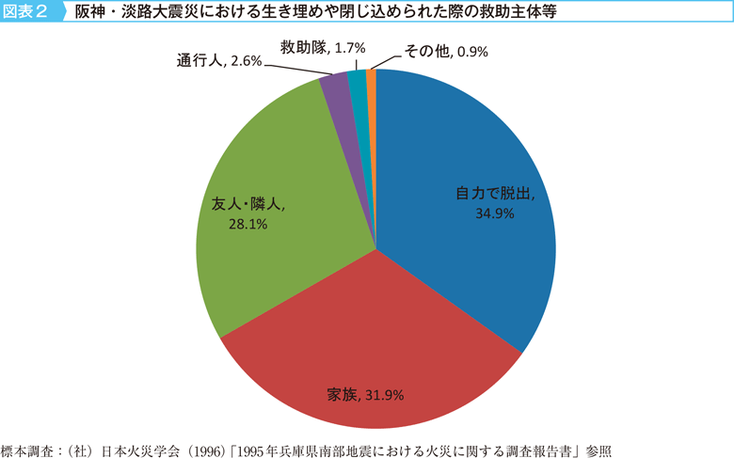
阪神・淡路大震災（1995年）での事例
自助＋共助
約９５％！！

Slide 18
自分の命は自分で守る
住家の安全対策
自分の命を守るには
液状化や大きな揺れに耐えられる家に住むこと
地盤の改良や家の耐震化が必要
お金や時間がかかる
では、どうする？
Notes:
自分の命を守る方法として、一番簡単なことは、頑丈な地盤の上に住めばいいんですがそんなことはなかなかできないですね。そうであれば、地震が起きても安心で丈夫な家に住むことが、当然いいでしょう。しかしながら、地盤の改良や家の耐震化を「今、やれ！」と言われても、お金や時間がかかり、できる方は少ないと思います。

Slide 19
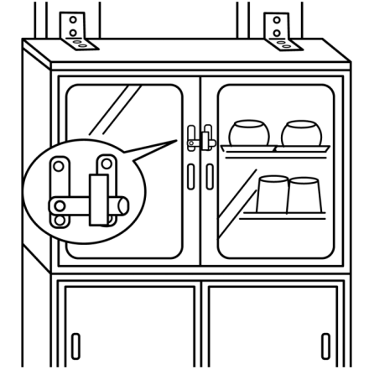
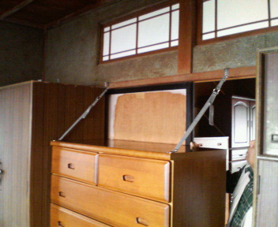
自分の命は自分で守る
住家の安全対策
家具の転倒防止！
比較的安価
すぐできる

Slide 20
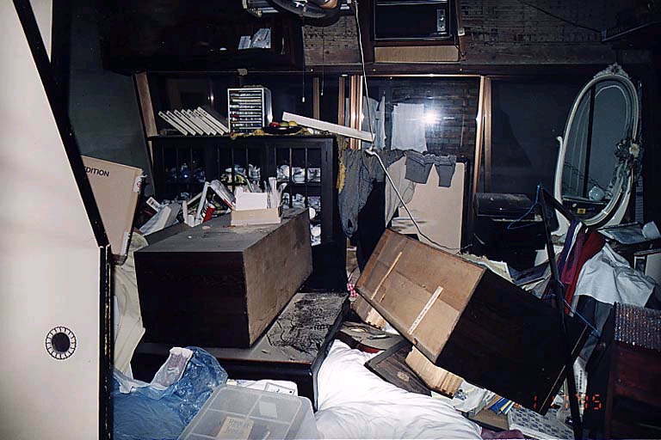
とにかく一番大切なのは・・・
揺れが起こっても、倒れたり落ちてきたりする物がない環境
提供：特定非営利活動法人レスキューストックヤード

Slide 21
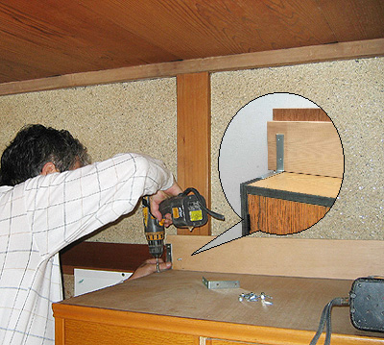
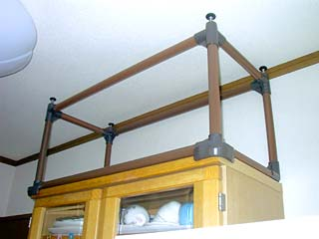
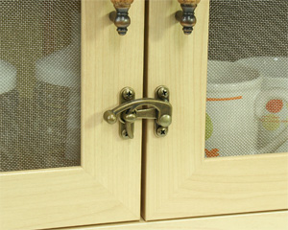
色々な道具があります。どれもホームセンター等で購入できます。

Slide 22
自宅をシェルターに
命を守るための最優先課題は、居住環境の安全対策。
避難生活を自宅で過ごした方が安心だという声もある。
□玄関周り
下駄箱の固定。物を置かない。
非常持ち出し袋の準備、バール・のこぎりなどの準備。
□廊下・トイレドア付近
物を置かない。
□浴室・リビング
窓や鏡に飛散防止フィルムを装着する。
□テレビ・パソコン・オーディオ・電子レンジなど
できるだけ低いところに設置する。
粘着シートを挟んで動かないよう固定する。
□棚・家具
金具で固定。家具のない部屋を一部屋作る。
背の低い家具を選ぶ。

Slide 23
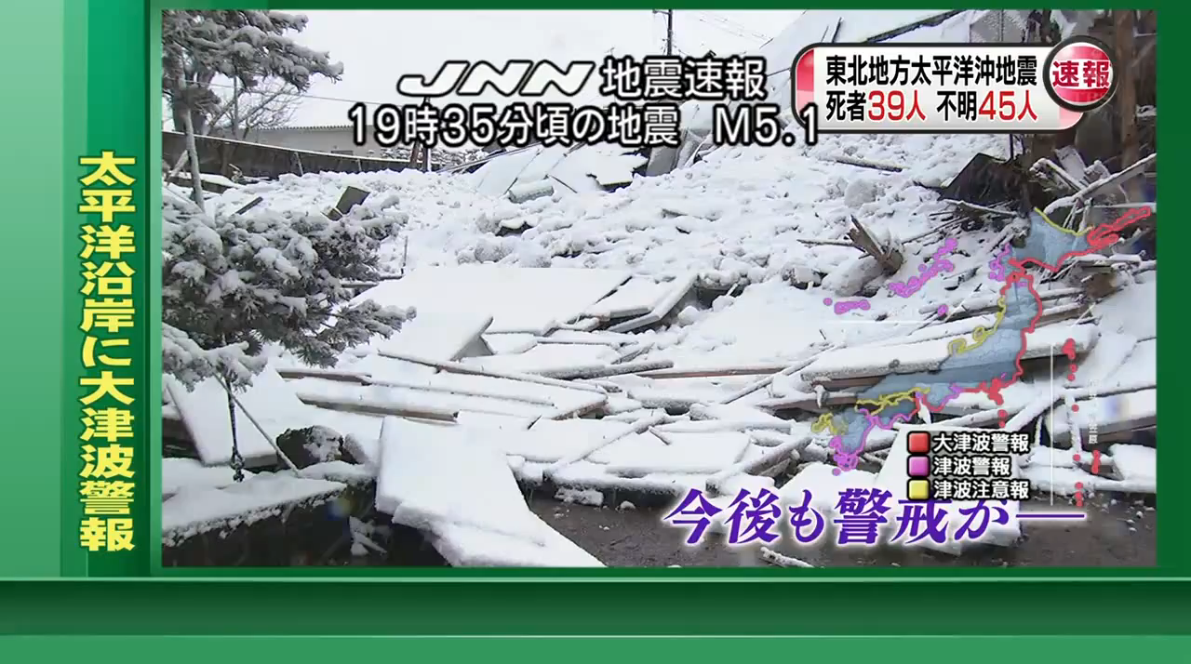
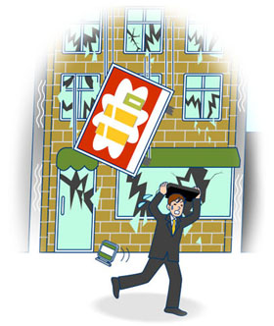
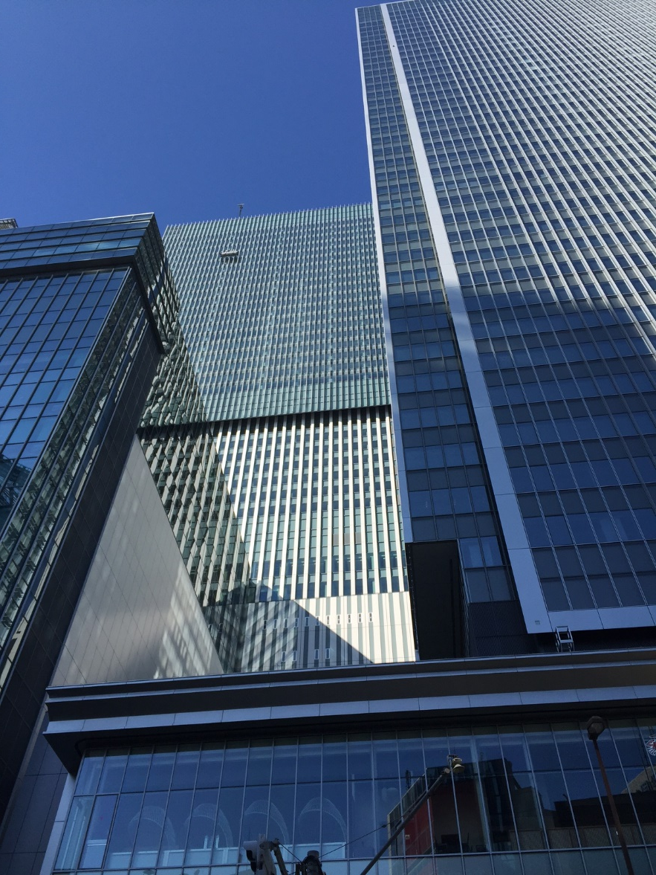
地震が来たら・・・
繁華街では…
〇手荷物などで頭を守り、広場などへ移動する。
〇繁華街ではガラスや看板などの落下物に注意。
〇自動販売機の転倒にも注意する。
〇落ちるおそれを想定して橋の上からはすぐに避難する
http://www.fdma.go.jp/bousai_manual/occ/occurrence220.html

Slide 24
地震が来たら・・・
震度６強の地震が来たら・・・
その場に立っていることすら困難
→シェイクアウトで命を守る！
まずは、シェイクアウトをやってみましょう！

Slide 25
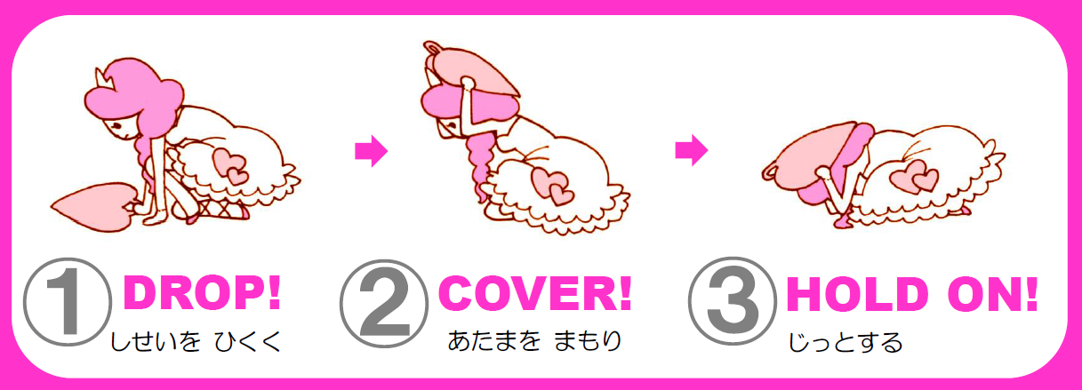
地震が来たら・・・
出典：あいちシェイクアウト訓練実行委員会

Slide 26
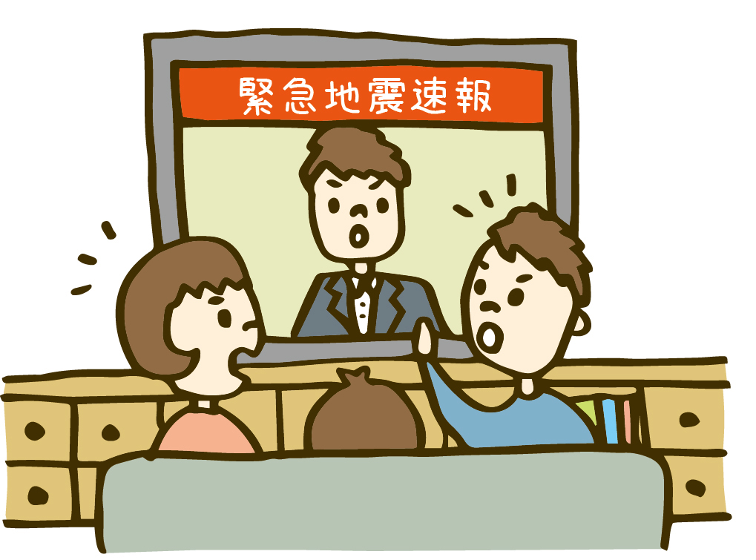

緊急地震速報です！
強い揺れにご注意ください！
緊急地震速報です！
強い揺れにご注意ください！

Slide 27
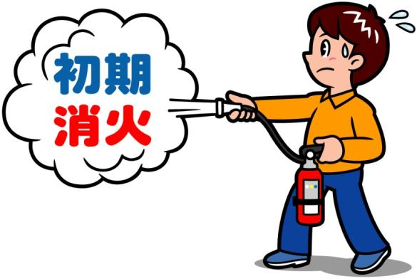
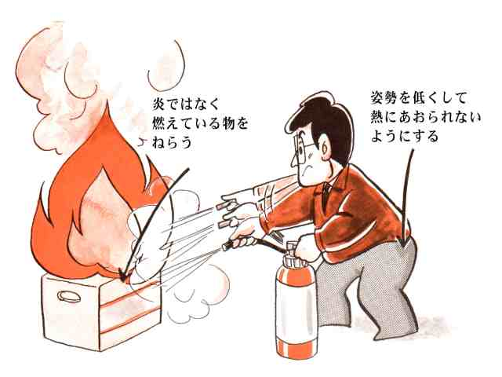
次に初期消火・・・
自分では無理なら、助けを呼び、避難しましょう！！

Slide 28
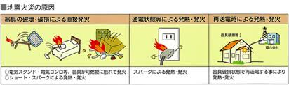
避難・・・通電火災
ブレーカーを切ってから避難

Slide 29
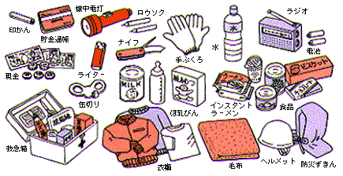
避難時に必要なもの・・・
→個々に必要なものも（常備薬、補聴器、おむつ、離乳食、
コンタクトレンズ（洗浄液）、マスク、消毒液、・・・）
→（非常持出品とは別に）閉じ込められた時のために、ホ
イッスル等音が出るものを携帯しておくとよい

Slide 30
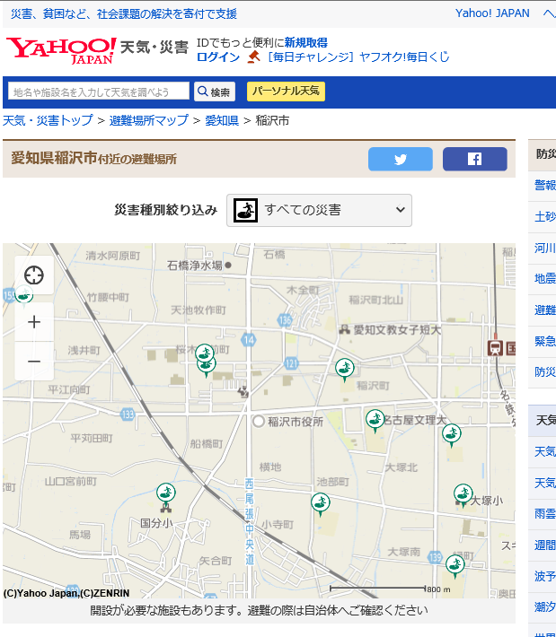
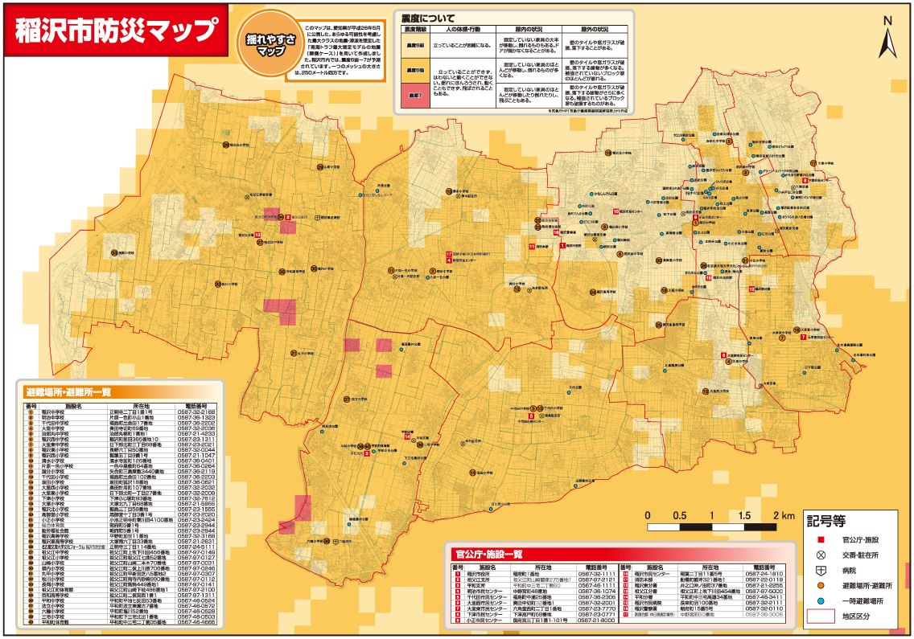
・稲沢市内の小学校、中学校、高校、体育館が指定されています。
・ハザードマップやインターネットで近くの
避難所を探してみましょう！
避難所はどこ？

Slide 31
風水害について

Slide 32
伊勢湾台風
死者・行方不明者 約５,０００人
水害
(台風・豪雨)
１９５９年９月２６日来襲 (最接近は２１時ごろ)
中心気圧 約９２０hPaで上陸
最大瞬間風速は 約５０m/s、最大日雨量は 200mm/d
愛知県内の死者は全体の約６７％に及ぶ 3,168人

Slide 33
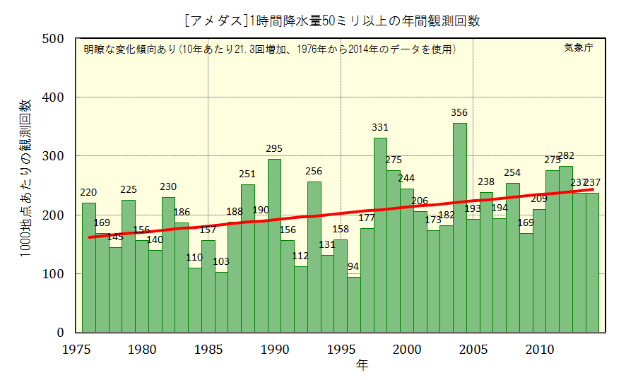
水害に備える
豪雨は増えている？
出典：気象庁 http://www.jma.go.jp/jma/kishou/info/heavyraintrend.html

Slide 34
水害に備える
木曽川が氾濫したら

Slide 35

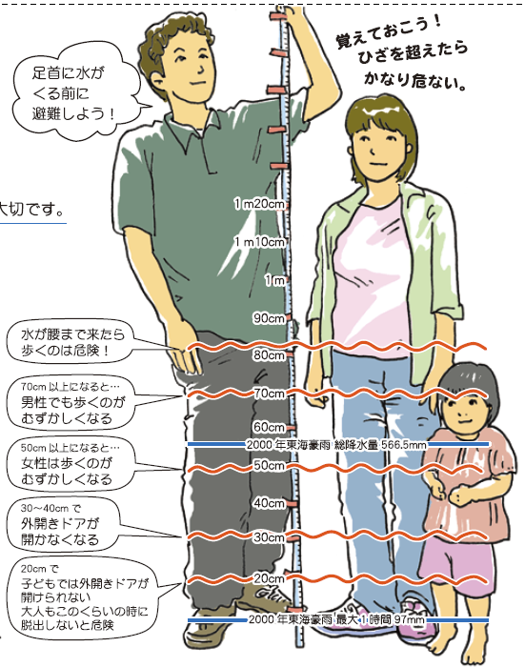

水害に備える
覚えておこう！
膝を超えたら
かなり危ない
足首に水が
来る前に
避難しよう！
2000年東海豪雨
総降水量 566.5mm
水が腰まで来たら
歩くのは危険
70cm以上になると
男性でも歩くのが難しくなる
70cm
50cm以上になると
女性は歩くのが難しくなる
50cm
30～40cmで
外開きドアが開かなくなる
30cm
20cmで
子どもは外開きのドアが開けられない
大人もこのくらいの時に脱出しないと危険
20cm
35
2000年東海豪雨
最大１時間 97mm

Slide 36
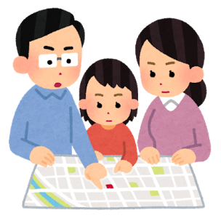
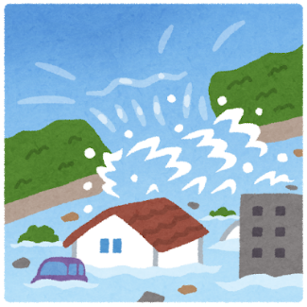
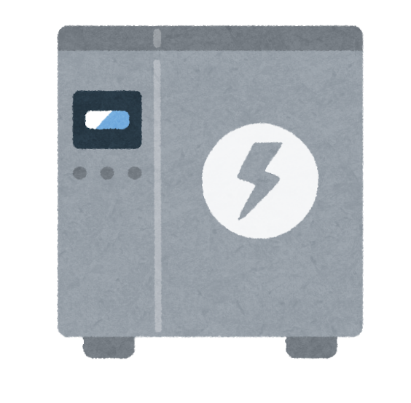
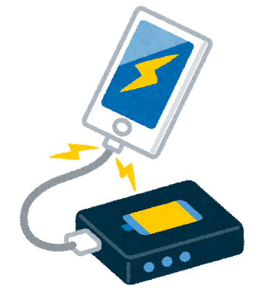
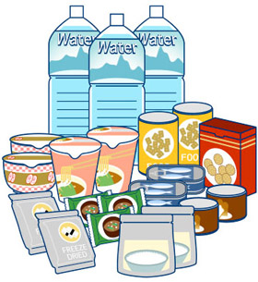


水害に備える
【 避難ルートを確認しておく 】
・ ハザードマップを参考に複数の避難ルート・パターンを想定する
・ 在宅（垂直）避難、親戚・知人宅への避難も検討する
【 避難のタイミングを見極める 】
・ 情報入手手段は複数準備する
・ 避難中に被災する人多数！！
【 備蓄をする 】
・ 食料・飲料水などの備蓄は１週間分あると良い
・ 忘れがちなのがトイレと電気

Slide 37
水害（台風・豪雨）についてまとめ
- 命を守るために -
豪雨は増えているし、これからも増える
早めの避難を心がける
浸水している状況で外への避難はかえって危険
避難が遅れてしまったら、上に逃げる
むやみに河川やアンダーパスなどには近づかない
気象庁や自治体からの情報に注意する

Slide 38
災害用伝言ダイヤルについて

Slide 39
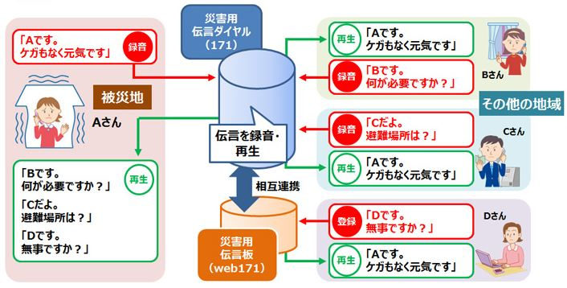
災害用伝言ダイヤル（１７１）
地震などの災害の発生により、被災地への通信が増加し、電話が
つながりにくい状況になった場合に提供が開始される声の伝言板です。
○ 「１７１」にダイヤル！
○ 家族や友人の安否確認等に利用できます。
出典：NTT東日本 https://www.ntt-east.co.jp/saigai/voice171s/intro.html
Notes:
・利用できる電話
災害用伝言ダイヤルがご利用可能な電話は、加入電話、公衆電話、避難所の特設公衆電話など
・登録できる電話番号
被災地の方などの加入電話・ISDN・ひかり電話・携帯電話・PHS・IP電話の電話番号になります。 なお、固定電話の番号は市外局番から入力する必要がある。
・伝言録音時間・伝言保存期間・伝言蓄積数
伝言録音期間：1伝言あたり30秒以内
伝言保存期間：災害用伝言ダイヤル（171）の運用期間終了まで
伝言蓄積数：電話番号あたり1～20伝言
伝言の消去：伝言をお預かりしてから災害用伝言ダイヤル（171）の運用期間終了した時点で消去される。
・利用料金
NTT東日本・NTT西日本の電話サービスから伝言の録音・再生をする場合の通話料は無料。
他通信事業者の電話、携帯電話やPHSから発信する場合、各通信事業者にお問い合せを。伝言録音等のセンタ利用料は無料。
※避難所等に設置する災害時用公衆電話からの利用は無料。

Slide 40
まとめ
本日のキーワード
○ 自助(シェイクアウト)
○ 家具転倒防止
○ 備蓄
○ 情報収集
何よりも、命を守りましょう！
参考：特定非営利活動法人レスキューストックヤード、
総務省、消防庁、NHK

